Slide 1
Sistemi baza podataka DBaaS – MongoDB Atlas
David Bosnić 1289

Slide 2
Sadržaj
01
03
02
Usluge zasnovane na oblaku
MongoDB Atlas
DBaaS

Slide 3
01
Usluge zasnovane na oblaku

Slide 4
Vrste računarstva u oblaku
❖ Softver kao usluga (SaaS)
❖ Platforma kao usluga (PaaS)
❖ Infrastruktura kao usluga (IaaS)
❖ Bilo šta kao usluga (XaaS)
❖ Funkcija kao usluga (FaaS)

Slide 5
02
Baza podataka kao usluga

Slide 6
Prednosti
Nema održavanja hardvera
Ekonomičnost
Nema održavanja sistema
Fokusiranje programera na druge probleme

Slide 7
Mane
Kvar na serveru ili mreži
Šta ako su kompanije već opremljene resursima?
Nedostatak funkcionalnosti

Slide 8
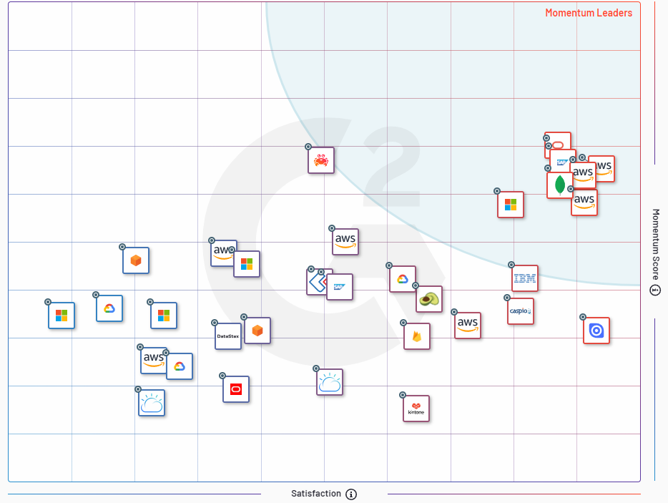

Slide 9
Deset najboljih provajdera baza podataka kao usluge
Amazon Relational Database Service (RDS)
Amazon DynamoDB
Oracle Database
Amazon Athena
SAP HANA Cloud
IBM Db2
MongoDB Atlas
Azure SQL Database
Amazon Aurora
Ninox Database

Slide 10
03
MongoDB Atlas

Slide 11
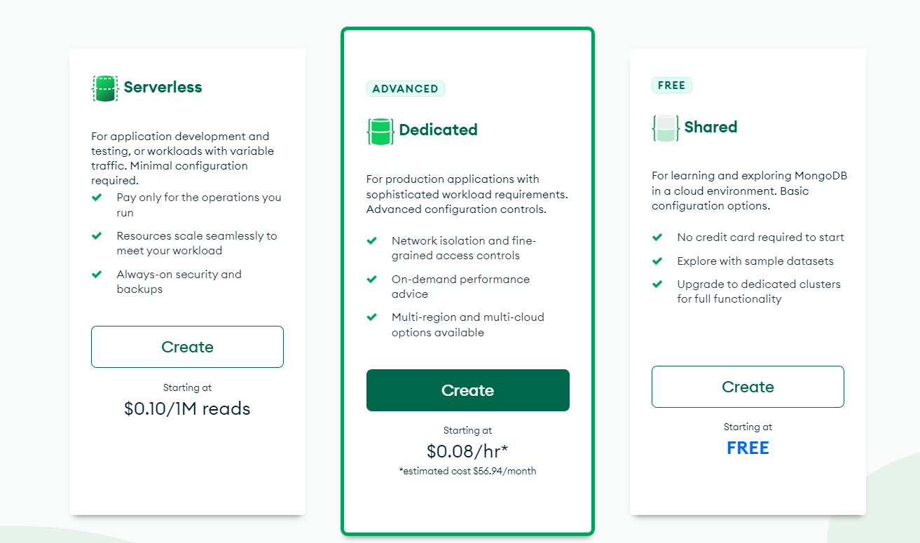

Slide 12
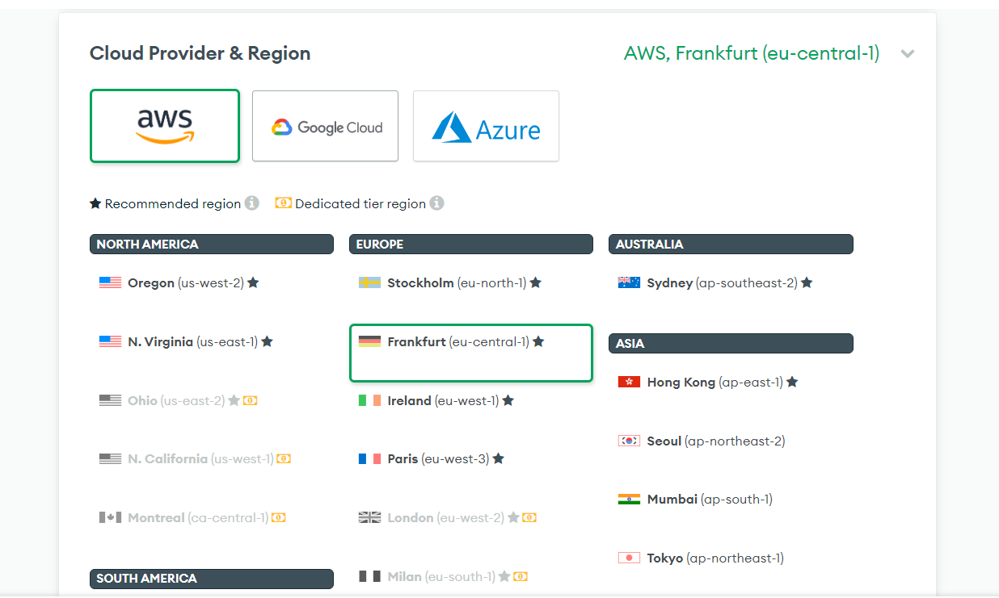

Slide 13
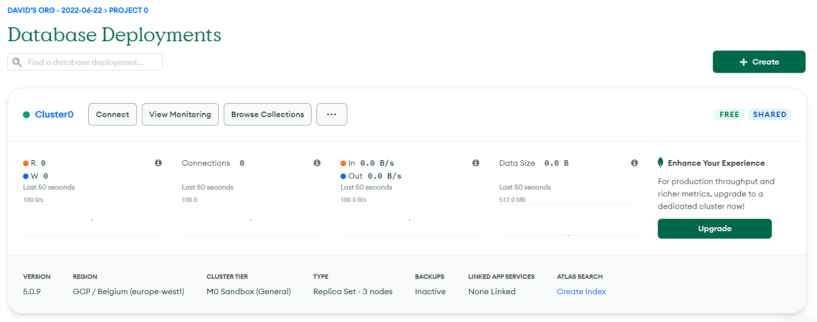

Slide 14
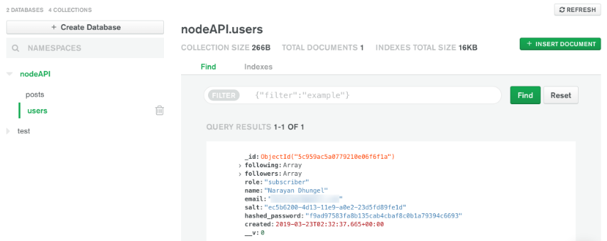

Slide 15
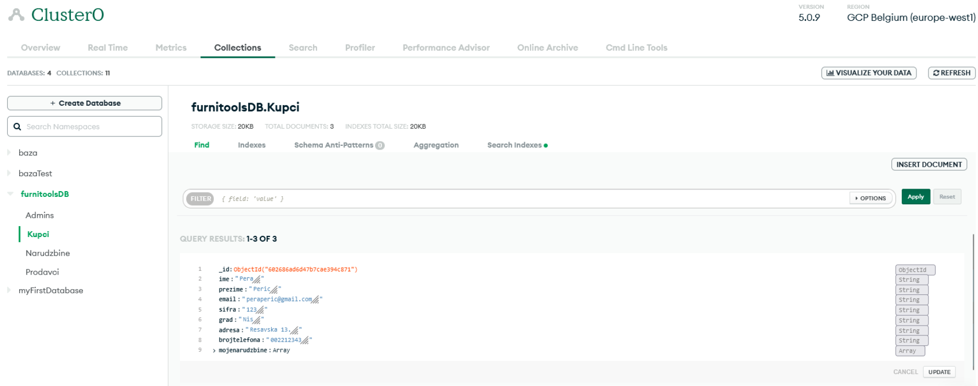

Slide 16
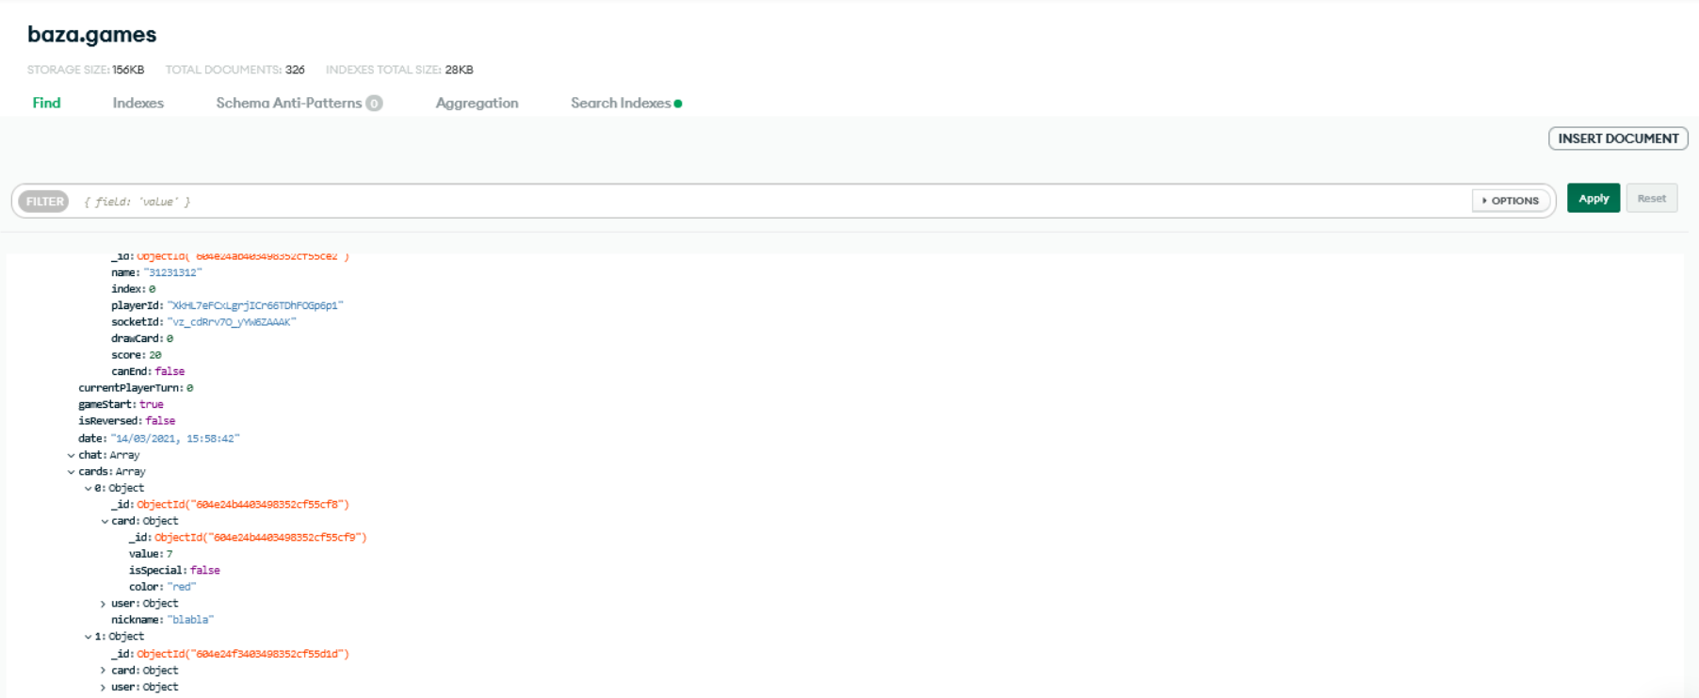

Slide 17
Hvala na pažnji!
Pitanja???

